Slide 1
Tema:№8 Baglaýjy prosesler.
8.1. Kommunikasiýalar we olaryň görnüşleri.
8.2. Kommunikasiýa prosesi.
8.3. Kommunikasiýalaryň ýolundaky päsgelçilikler.

Slide 2

Kommunikasiýalar. Abstrakt oý­pikirleri beýlekilere ýetirmek ukyby adamyň iň möhüm häsiýetleriniň biri bolup durýar.

Slide 3

Kommunikasiýa – bu iki ýa-da ondan köp adamlaryň arasynda maglumatlary we pikirleri alyşmak prosesidir.

Slide 4

Adamlaryň (dostlaryň, maşgala agzalarynyň ýa­da kärdeşleriň) arasyndaky islendik özara gatnaşyklaryň pugtalygy we hili, öňi bilen, olaryň şahsyýetara özara gatnaşyklarynyň we kommunikasiýalaryň takyklygyna hem­de dogrulygyna baglydyr. Guramanyň adamlaryň özara gatnaşyklarynyň gurluş görnüşindäki nusgasy bolup durýandygy sebäpli, onuň üstünligi hem köp babatda kommunikasiýalaryň hili bilen kesgitlenýär.

Slide 5

Menejerleriň esasy üç rol ýörelgeleri we esasy dört dolandyryş wezipeleri guramaçylyk maksatlaryny emele getirmäge hem­de olary amala aşyrmaga gönükdirilendir, bu maksatlaryň durmuşa geçiriliş derejesi, düzgün bolşy ýaly, kommunikasiýalaryň hiline gönüden­göni baglydyr. Diýmek, netijeli kommunikasiýalar aýratyn işgäriň hem, tutuş guramanyň hem üstünlik gazanmagy üçin zerurdyr.

Slide 6

Şahsyýet we gurama derejesinde kommunikasiýanyň düýp manysyna düşünmek bilen, siz has netijeli menejer bolarsyňyz. Netijeli menejer – bu kommunikasiýalar ulgamynda netijeli menejerdir. Şunuň ýaly dolandyryjy işgär kommunikasion işiň tebigaty bilen tanyş bolýar, dilden we ýazmaça gatnaşyk saklamakda onuň gowy endikleri bolýar we gurşawyň kommunikasiýalaryň hiline nähili täsir edýändigine düşünýär. Guramalardaky kommunikasion işe seredeliň.

Slide 7
1. Derejeleriň arasyndaky kommunikasiýalar. Guramaçylyk derejeleriniň arasynda maglumatlar dikligine kommunikasiýalar ýoly bilen geçirilýär. Olar ýokardan aşaklygyna kommunikasiýalar bolup bilerler, şunda maglumat ýokary derejeden aşaky derejä berilýär, mysal üçin, tabynlykdaky işgärlere ileri tutulýan ugurlar, tabşyryklar, maslahat berilýän düzgünler we ş.m. habar berlende şeýle ýagdaý bolup geçýär.

Slide 8
2.Bölümleriň arasyndaky kommunikasiýalar. Dikligine kommunikasiýalardan başga­da, keseligine kommunikasiýalar hem gerekdir. Gurama köp sanly bölümlerden durýar, olaryň wezipelerini we hereketlerini utgaşdyrmak üçin kommunikasiýalar zerurdyr. Guramanyň islenilýän ugur boýunça hereket etmegini gazanmak üçin menejerler onuň ähli bölekleriniň bilelikde işlemegini üpjün etmelidirler.

Slide 9

3.Menejerler bilen olaryň garamagyndaky işgärleriň arasyndaky kommunikasiýalar guramada kommunikasiýalaryň iň bir aýdyň elementi bolup durýan bolmagy mümkindir. Olar biziň gürrüňini edendikligine kommunikasiýalarymyza degişli bolup durýan hem bolsa, olara biz aýratynlykda serederis, sebäbi olar dolandyryş kommunikasiýalarynyň agramly bölegini (barlaglaryň görkezişi ýaly, üçden iki bölegini) tutýar.

Slide 10

4.Menejerler bilen iş toparynyň arasyndaky kommunikasiýalar. Menejerler bilen olaryň garamagyndaky işgärleriň arasyndaky kommunikasiýalardan başga­da, guramada menejer bilen onuň iş toparynyň arasynda guramanyň netijeliligini ýokarlandyrmaga gönükdirilen kommunikasiýalar hem bolup biler. Bu işe toparyň ähli agzalarynyň gatnaşýandygy sebäpli, olaryň her biriniň bölümiň täze wezipeleri we ileri tutulýan ugurlary, bilelikde nähili işlemelidigi, geljekki üýtgemeler we şu topar hem­de beýleki bölümler üçin olaryň mümkin bolan netijeleri, kynçylykly meseleler we üstünlikler hem täzeçil ideýalar barada pikir alyşmak mümkinçiligi bolýar.

Slide 11

Resmi däl kommunikasiýalar. 1­nji bölümde biz guramalaryň resmi we resmi däl böleklerden durýandygy barada gürrüň edipdik. Resmi däl kommunikasiýalar kanaly habarlar (myş-myşlar) kanaly (grapevine – sözme­söz terjimede «üzüm hoşalary» diýmegi aňladýar) diýlip atlandyrylýar. Belli alym K.Derwis bu adalganyň ABŞ­daky Raýat urşy döwründe ýüze çykandygyny anyklady. Bir öýüň gapysyndan beýleki öýüň gapysyna çekilen telegraf simleri Demirgazygyň we Gündogaryň goşunlary tarapyndan giňden peýdalanylypdyr. Şular ýaly wagtlaýyn telegraf liniýalary boýunça berlen habarlar beýleki tarapa, köplenç halatda, ýoýlan görnüşde gowşupdyr

Slide 12

Biz guramanyň dürli böleklerindäki kommunikasiýalary we olaryň guramanyň netijeliligine edýän täsiri barada durup geçdik. Guramalardaky kommunikasiýalaryň hemişe ýeterlik derejede netijeli bolup durmaýandygy size öz tejribäňizden bellidir. Hakykatdan olaryň netijeliligi, düzgün bolşy ýaly, siziň pikir edişiňizden hem pesdir.

Slide 13

Kommunikasiýa prosesi – bu iki ýa-da ondan köp adamlaryň arasynda maglumatlaryň alşylmagydyr.

Slide 14
Kommunikasiýa prosesiniň elementleri we tapgyrlary. Kommunikasiýa prosesi dört sany esasy elementi öz içine alýar.
Iberýän tarap – pikiri emele getirýän ýa­da berilmeli maglumatlary saýlap
alýan şahs.
Habar – simwollar bilen kodlaşdyrylan maglumatlar.
Kanal – maglumatlary bermek üçin serişde.
Alýan tarap – maglumatlary almagy niýet edinýän we ony teswirleýän şahs.

Slide 15
Kommunikasiýalaryň barşynda iberýän we alýan taraplar birnäçe özara baglanyşykly tapgyrlardan geçýärler. Olaryň wezipesi – habary taýýarlamakdan we ony bermek üçin kanaly iki tarapyň hem başky ideýa birmeňzeş düşünip biler ýaly görnüşde peýdalanmakdan ybaratdyr. Bu kyn wezipedir, çünki her tapgyrda ideýanyň manysy ýoýlup ýa­da doly ýitirilip bilner. Bu tapgyrlar aşakdakylardan ybaratdyr:
Ideýany emele getirmek.
Kodlaşdyrmak we kanaly saýlap almak.
Habary ýetirmek.
Kody açmak.
PIKIR
PIKIR
IBERIJI
HABAR
ALYJY
DÜŞNÜK-
(
IDEÝA
)
LIMI?

Slide 16
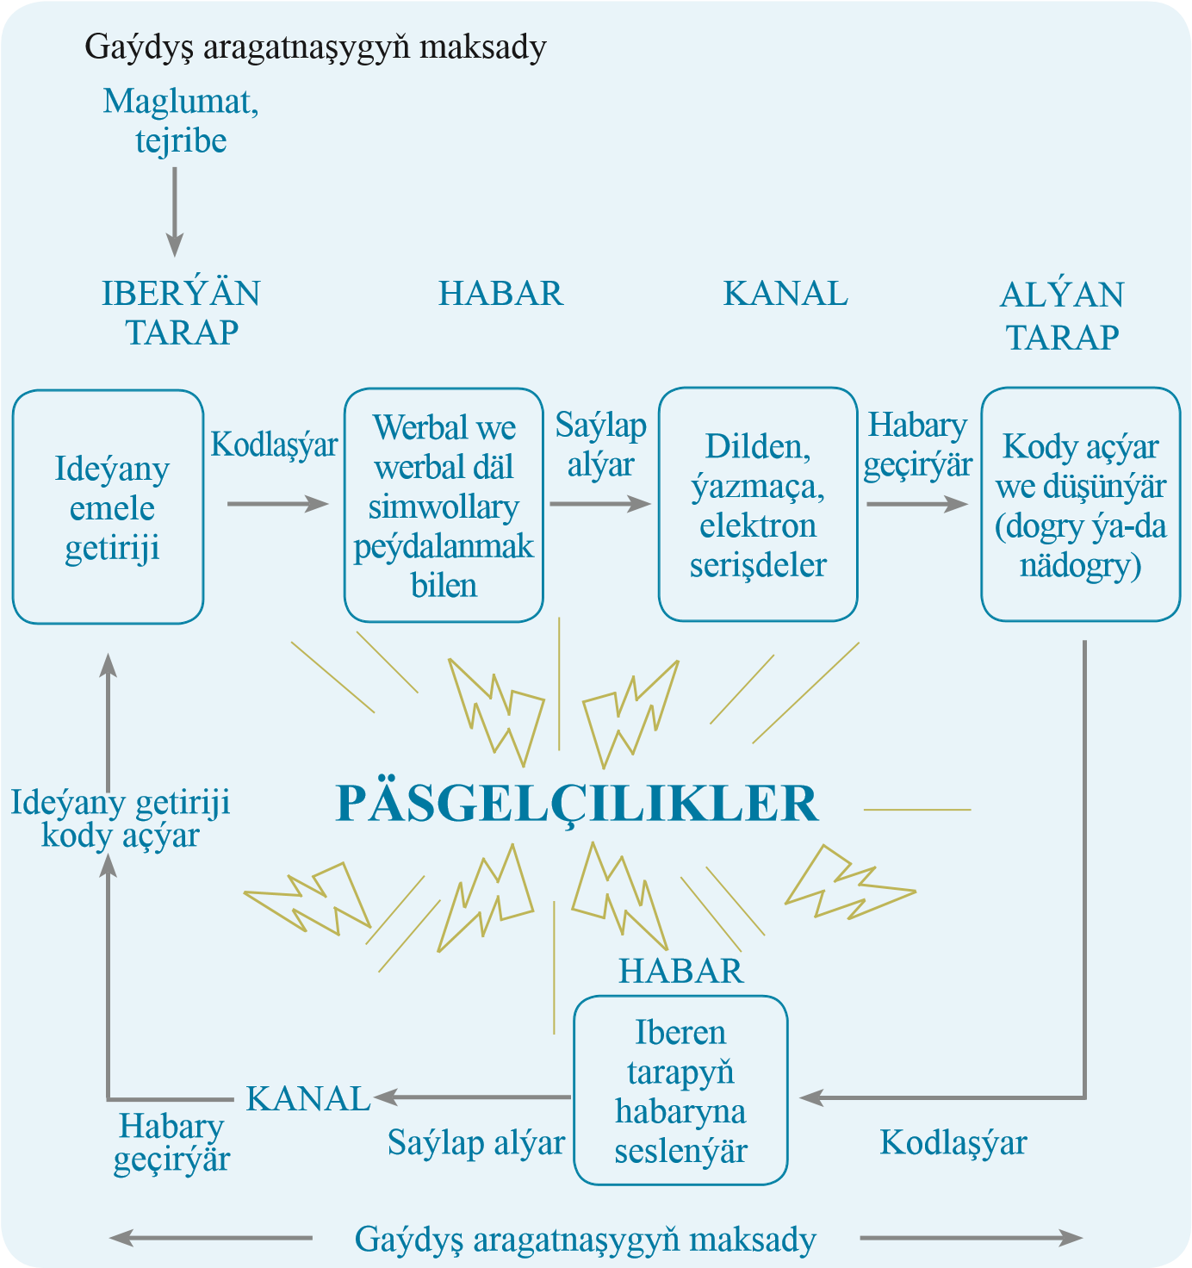
Kommunikasiýa prosesiniň çylşyrymly modeli

Slide 17

Gaýdyş aragatnaşyk kommunikasiýalaryň netijeliligini mese­mälim ýokarlandyrýar, sebäbi taraplaryň ikisine hem päsgelçilikleri ýeňip geçmäge mümkinçilik berýär. Kommunikasiýalar nazaryýetiniň dilinde manyny ýoýýan ähli ýagdaýlar päsgelçilik diýlip atlandyrylýar. Dil (werbal ýa­da werbal däl), kodlaşdyrylýan we kodunyň açylýan wagtynda habaryň manysy üýtgedilip kabul edilmegindäki tapawutlar, menejerleriň we tabynlykdaky işgärleriň statusyndaky tapawutlar päsgelçilikleriň çeşmeleri bolup biler.

Slide 18
Biziň netijeli şahsyýetara kommunikasiýalaryň ýolundaky päsgelçilikler baradaky gürrüňimiz şu pursatlara esaslanýar:
kabul etmek;
semantika (many);
werbal däl kommunikasiýalar;
4) netijesi pes bolan gaýdyş aragatnaşygy;
5) netijesiz diňleme.

Slide 19






Netijeli şahsyýetara kommunikasiýalaryň
ýolundaky päsgelçilikler
1
.Kabul etmek
2
.Semantika
3
.Werbal däl
4
.Netijesi pes
kommunikasiýalar
bolan gaýdyş
aragatnaşygy
5
.Netijesiz diňleme
Netijeli şahsyýetara kommunikasiýalaryň ýolundaky päsgelçilikler

